Slide 1
Мастер – класс по теме:
«От сложного к простому»

Slide 2

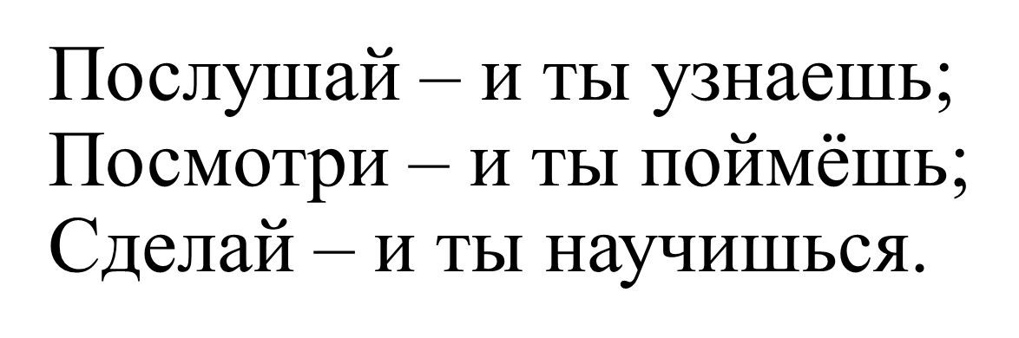

Slide 3

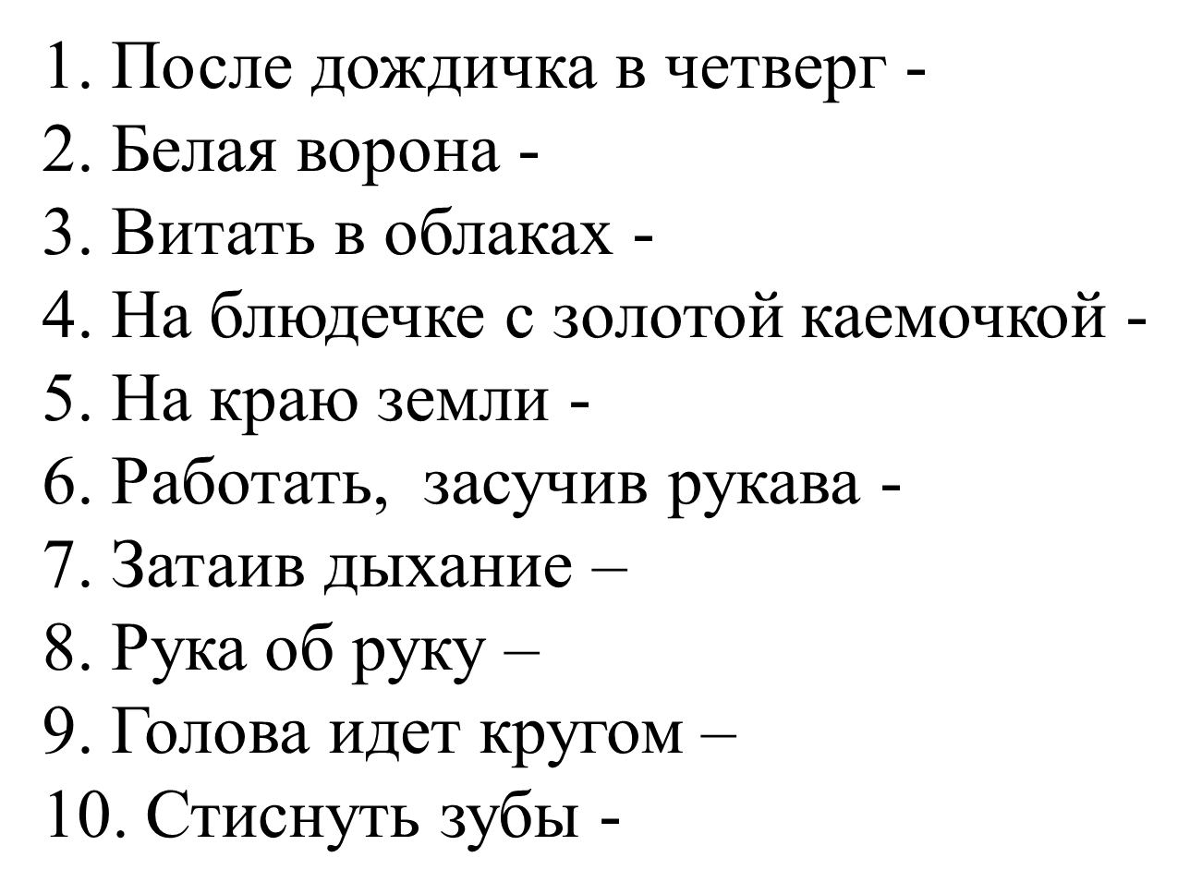

Slide 4
Задание №1.
Помогите составить объявление о пропаже, используя в описании понятие о фразеологизмах.
Внимание! Пропали фразеологизмы. Особые приметы:
_____________________________________
Фразеологизмы – это устойчивые выражения, которые выражают переносное значение. Некоторые фразеологизмы можно заменить синонимом, антонимом. Являются одним
членом предложения. По происхождения бывают исконно-русские и заимствованные.

Slide 5

Задание №2.
Восстановите картину преступления, вставляя вместо пропусков нужные фразеологизмы.
Подозреваемый Иванов Иван бежал по коридору сломя голову.
-Ты куда мчишься как угорелый?, - кричали удивленно
сверстники, а он бросил им в ответ:
- На кудыкину гору.
Тем временем, свидетель Петров Василий считал
ворон, а в руках у него был фразеологический словарь.
Не успел он и глазом моргнуть, книгу у него из рук как
ветром сдуло.

Slide 6
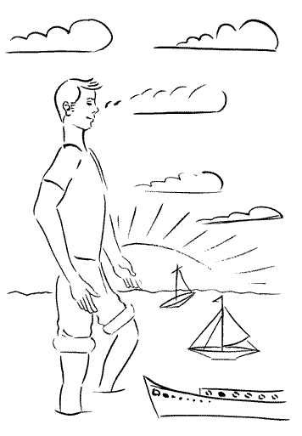

«Море по колено»
Ничто не страшно
.
.

Slide 7

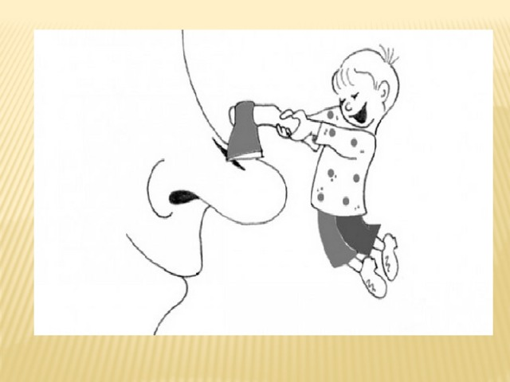

Slide 8
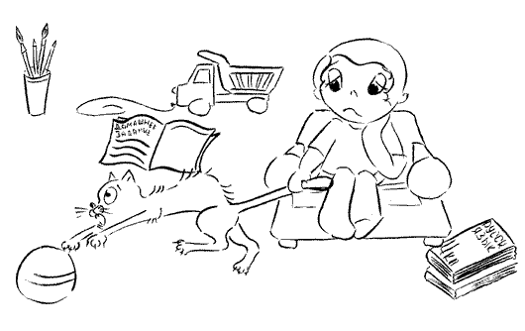
.
«Тянуть кота за хвост»
Надолго затягивать какое-либо решение или дело.

Slide 9
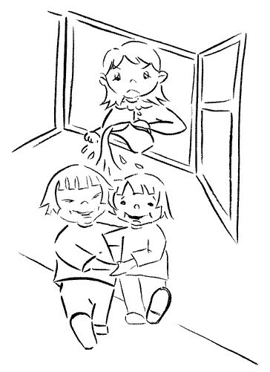
«Не разлей вода»
Дружные ребята
.

Slide 10
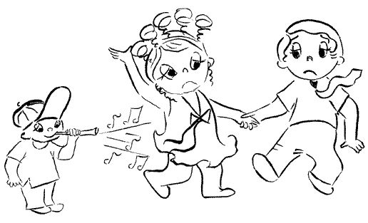
«Плясать под чужую дудку»
Беспрекословно выполнять волю другого человека.

Slide 11
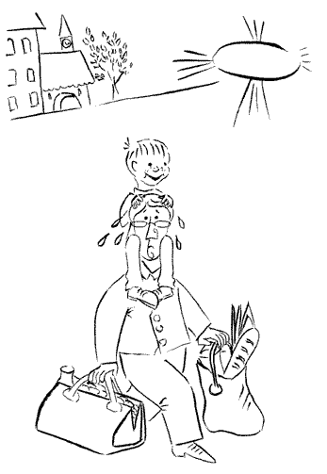
«Сесть на шею»
Быть обузой для другого человека.

Slide 12
Задание №3.
Мой самый близкий друг Шурик любил, оказывается, считать
ворон, бить баклуши и гонять лодыря. Дома он, как о том были
наслышаны все в квартале, палец о палец не ударял, чтобы помочь
бабушке. Как его только ни корили вернувшиеся с работы
родители, что ему ни выговаривали, а ему все нипочем. В один из
вечеров мы, приятели Шурика, услышали такое , что на его месте
мы давно бы сквозь землю провалились и что мучили бы нас
угрызения совести. А этому, что ни толкуй – в одно ухо влетает, в
другое вылетает. И таким он, оказывается, был и когда от горшка
два вершка только составлял, и теперь, вымахавши с коломенскую
версту. Все с него как с гуся вода, все ему что об стенку горох.
– Нет, мать, – заключил однажды отец, – я больше не намерен
бросать слова на ветер и сидеть сложа руки.
И он потянулся за ремнем на стене, чтобы Шурику всыпать по
первое число, задать баню, снять с него стружку и в конце концов
показать, где раки зимуют...

Slide 13
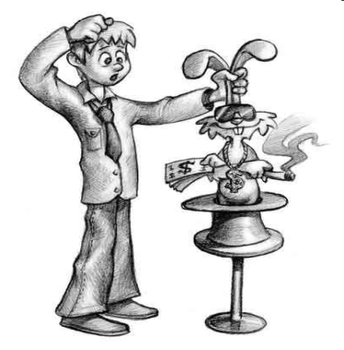

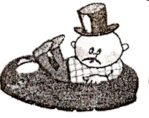
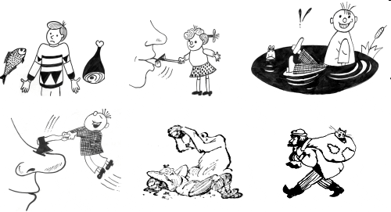
Вывод: фразеологизмы необходимы, ведь они обогащают нашу речь, делают ее более яркой и выразительной.

Slide 14
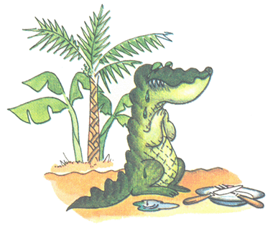
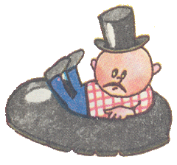
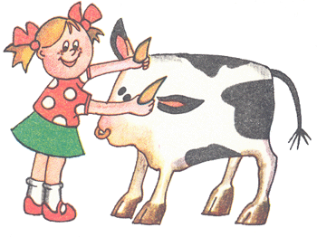
Назовите фразеологизмы, которые здесь изображены.

Slide 15
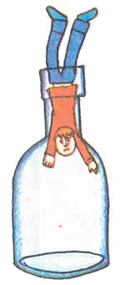
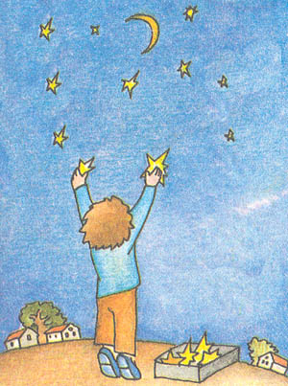
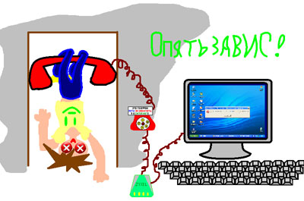
Назовите фразеологизмы, которые здесь изображены.

Slide 16
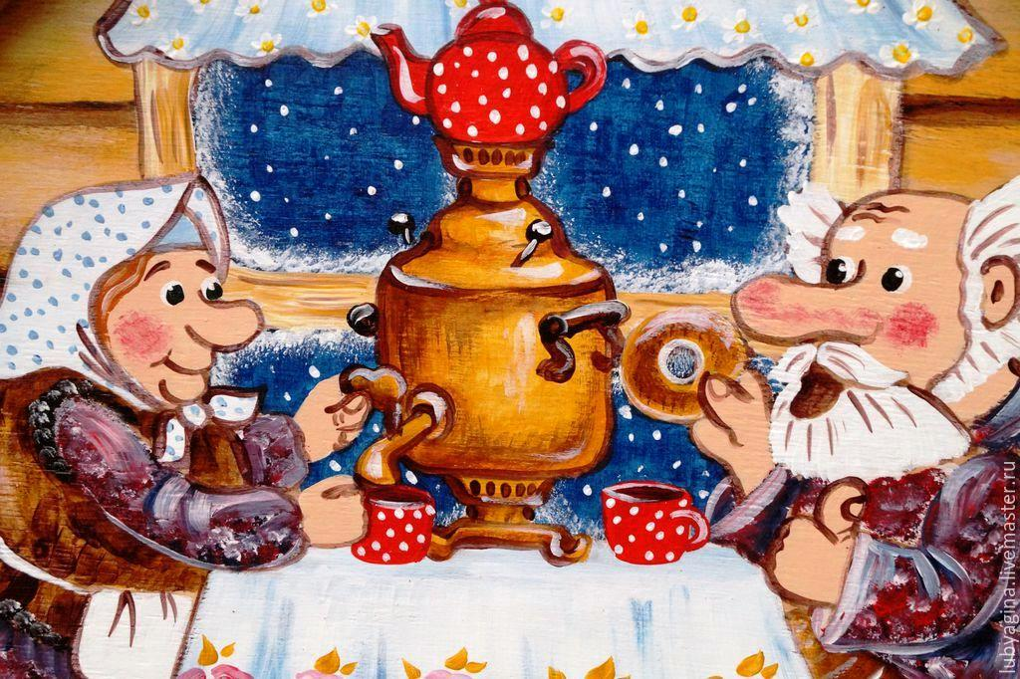

Slide 17
